Slide 1
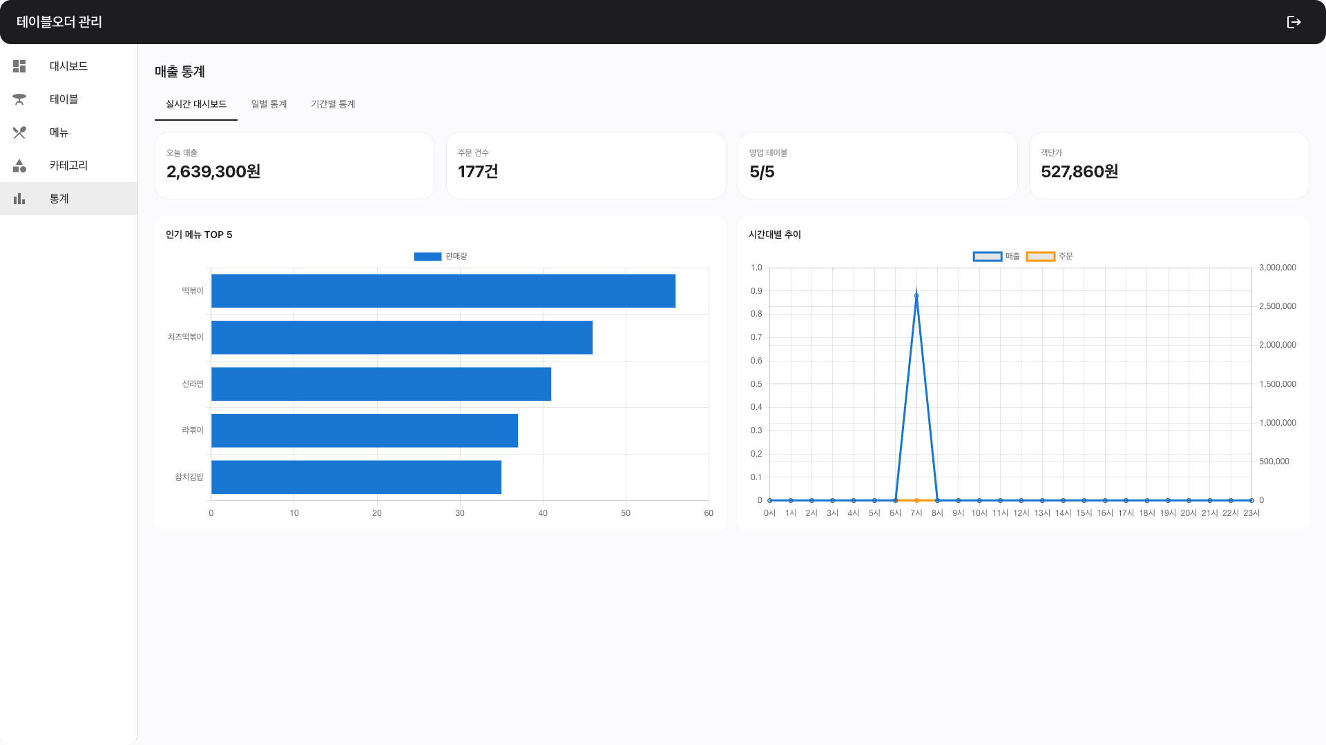
📊 실시간 매출 대시보드

